Slide 1
PROJET 4
ExpressFood

Slide 2
Contexte
Chaque jour, ExpressFood élabore 2 plats et 2 desserts à son QG avec l'aide de chefs expérimentés. Ces plats sont conditionnés à froid puis transmis à des livreurs à domicile qui "maraudent" ensuite dans les rues en attendant une livraison. Dès qu'un client a commandé, l'un des livreurs (qui possède déjà les plats dans un sac) est missionné pour livrer en moins de 20 minutes.
Sur son application, ExpressFood propose à ses clients de commander un ou plusieurs plats et desserts. Les frais de livraison sont gratuits. Les plats changent chaque jour.
Une fois la commande passée, le client a accès à une page lui indiquant si un livreur a pris sa commande et le temps estimé avant livraison.

Slide 3
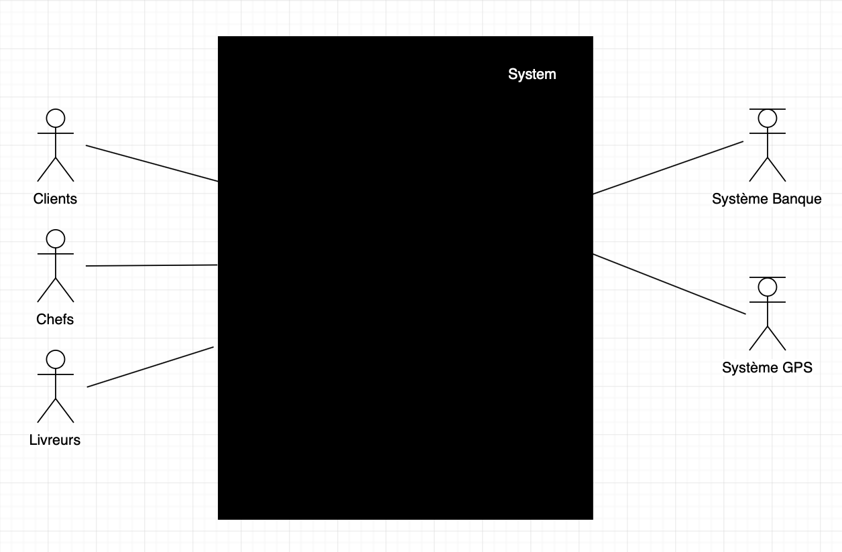
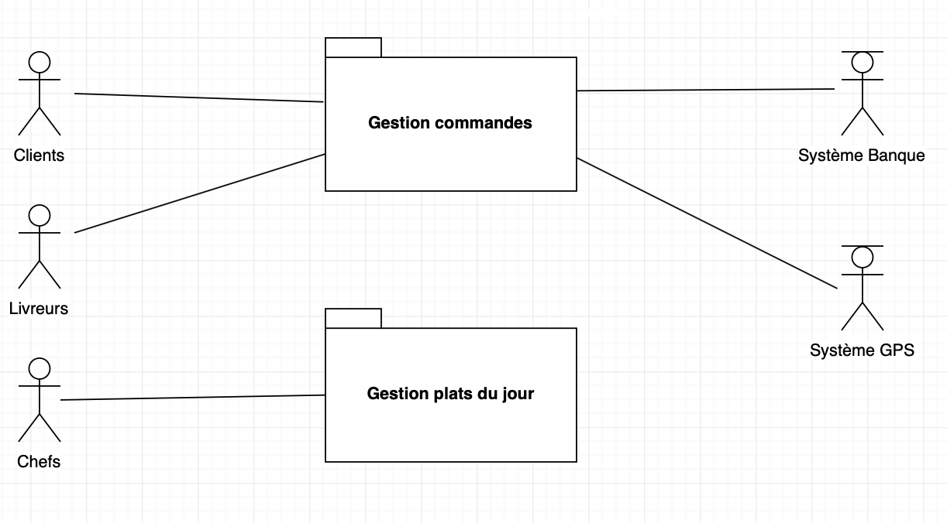
Conception de la solution technique
Diagramme de contexte
Diagramme de package

Slide 4
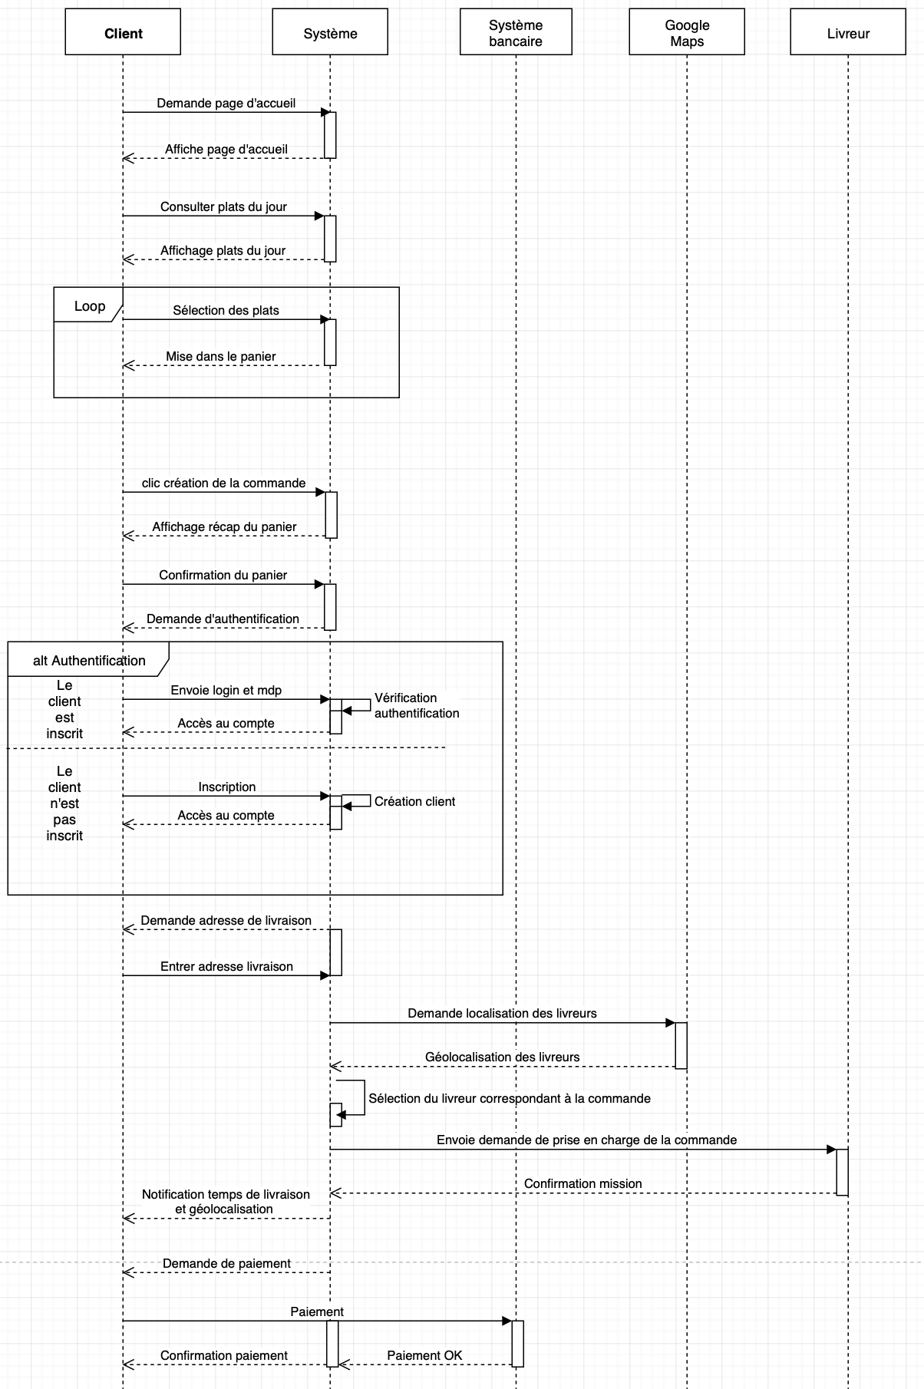
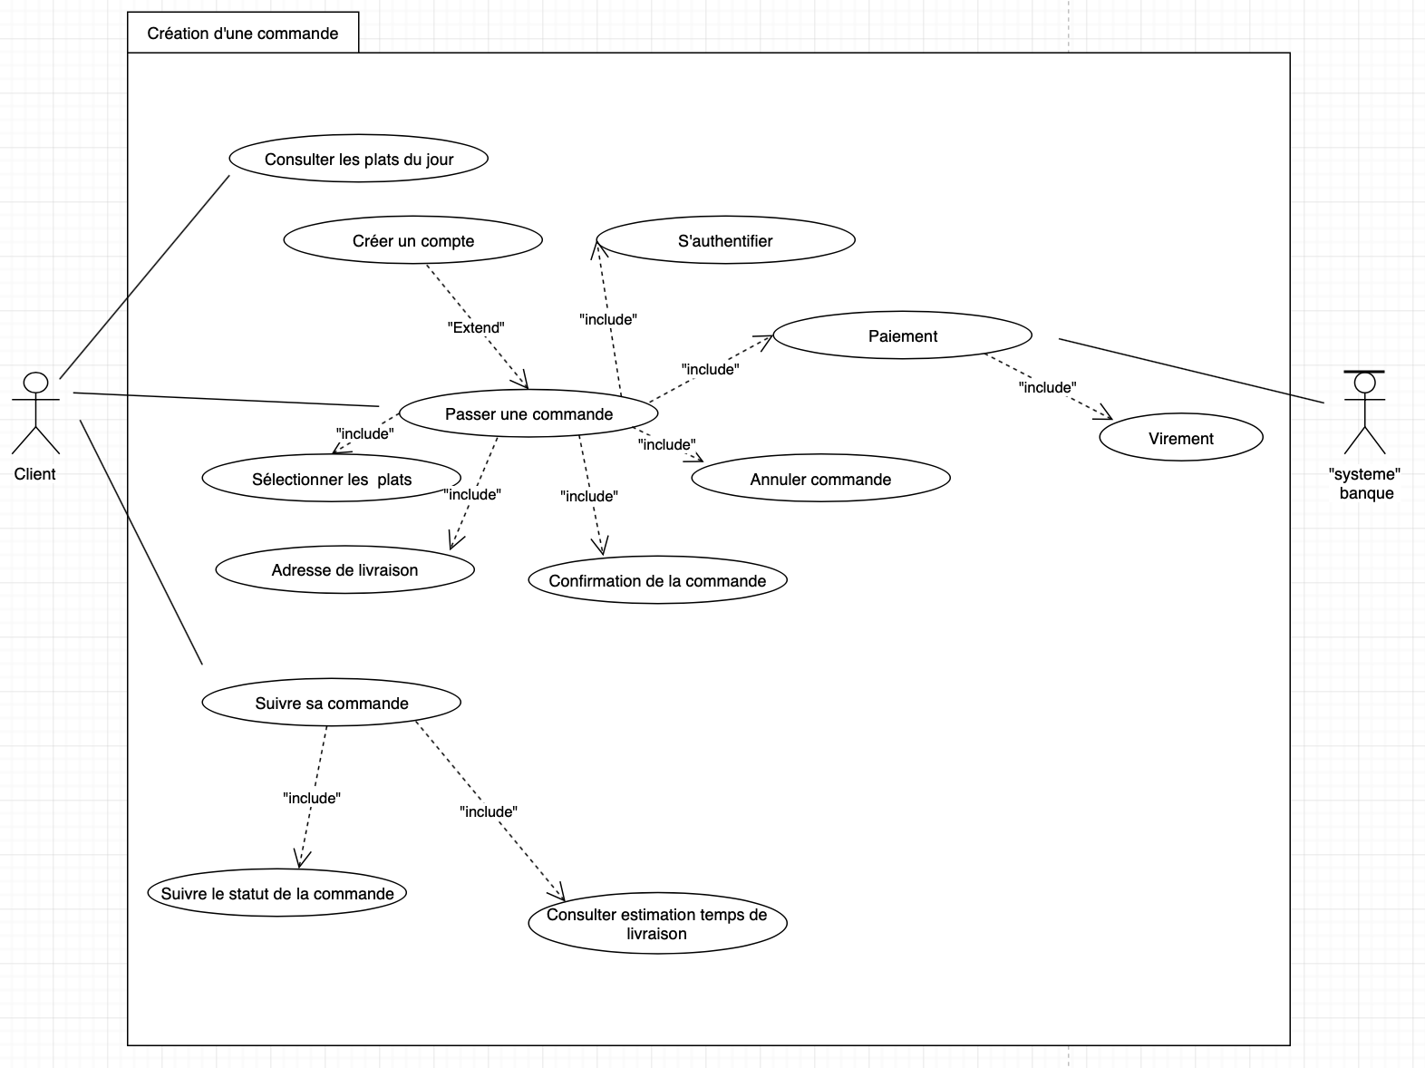
Cas d’utilisations et séquences : Création d’une commande

Slide 5
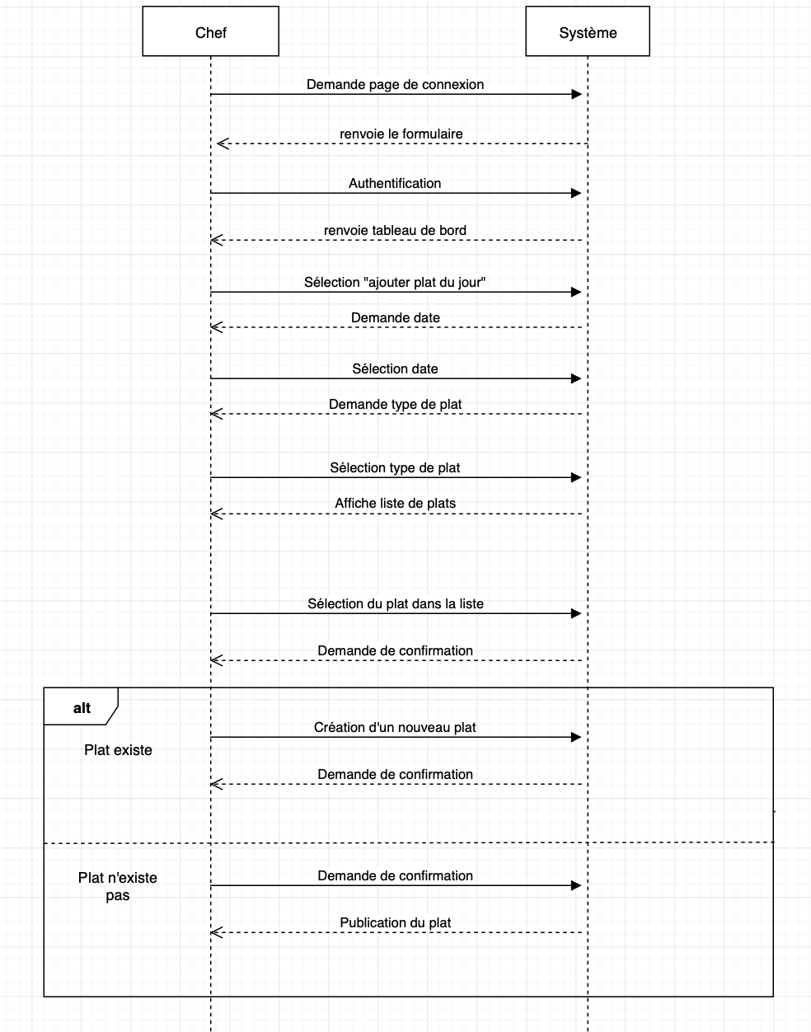
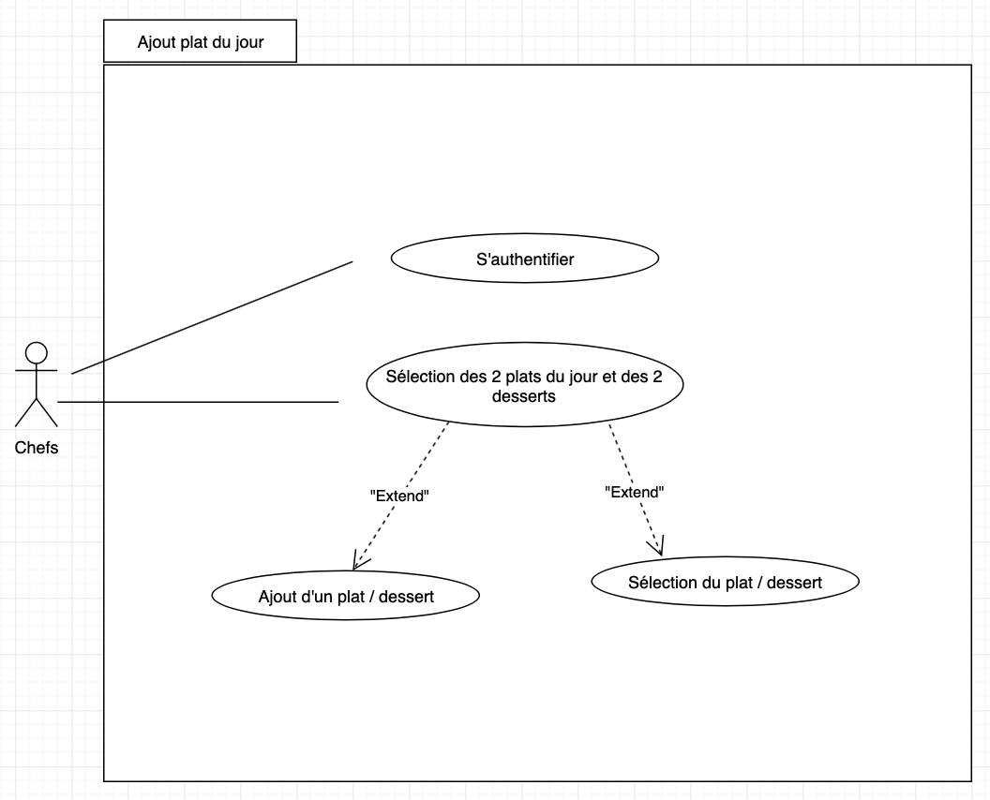
Cas d’utilisations et séquences : Ajout d’un plat

Slide 6
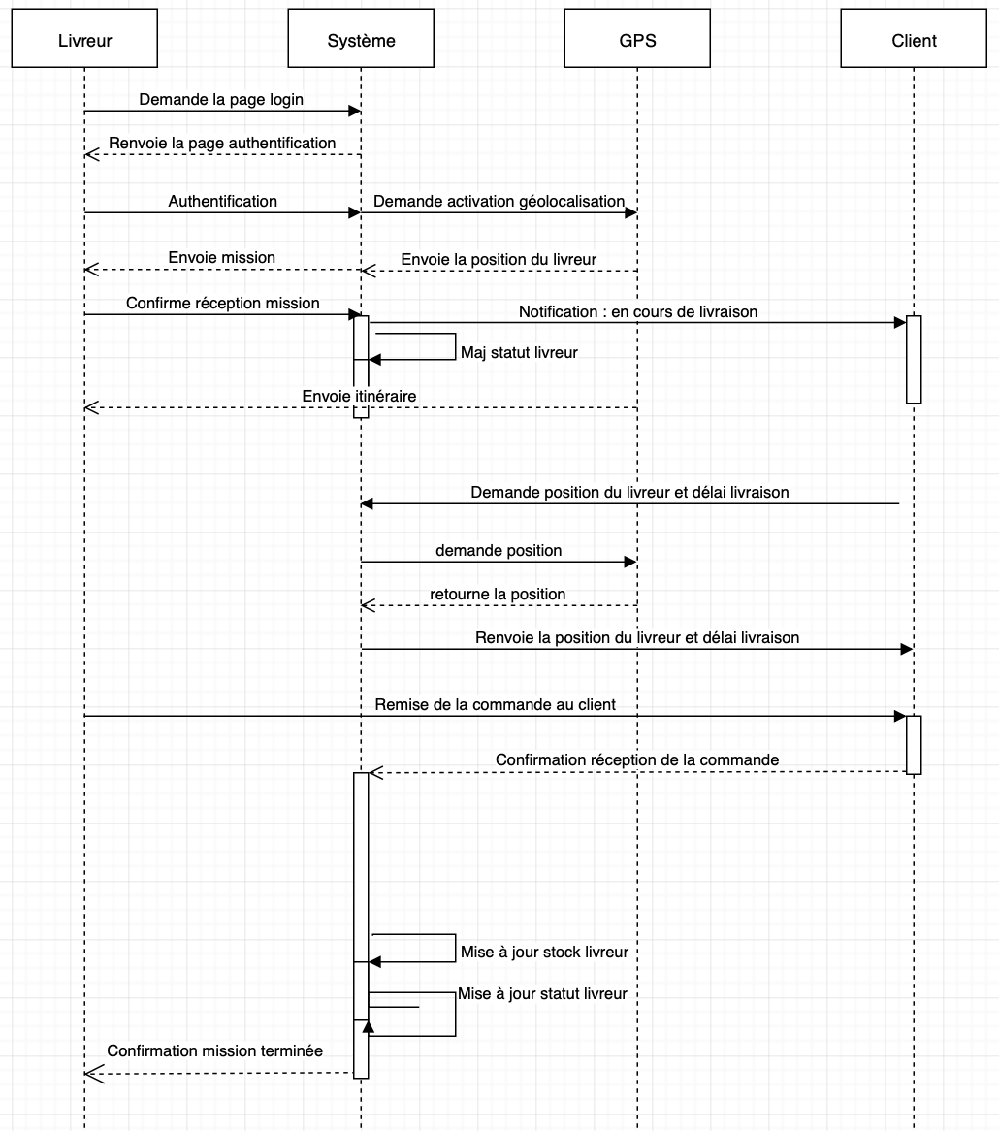
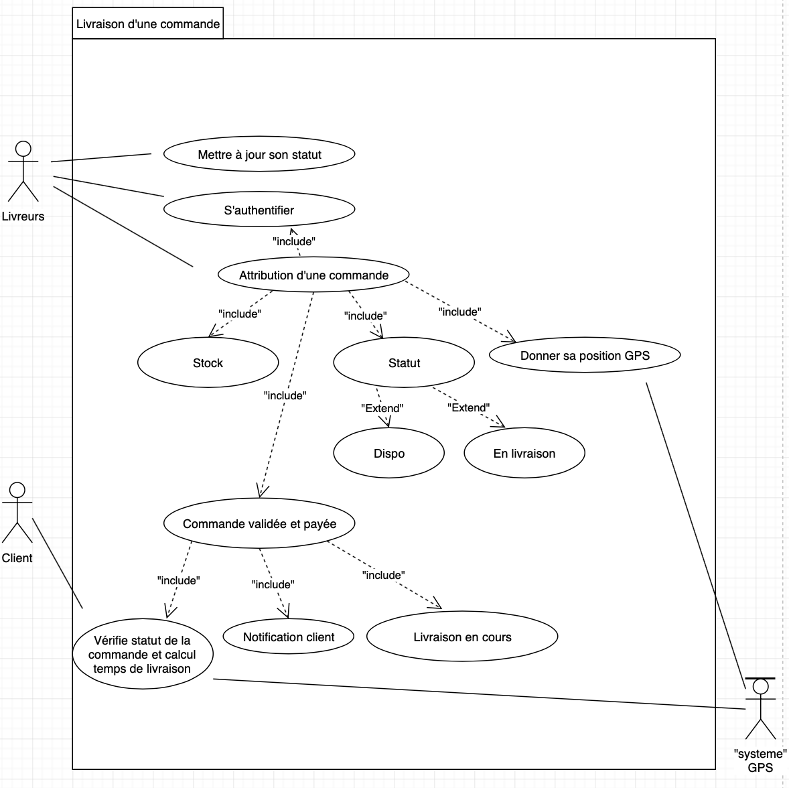
Cas d’utilisations et séquences : Livraison d’une commande

Slide 7
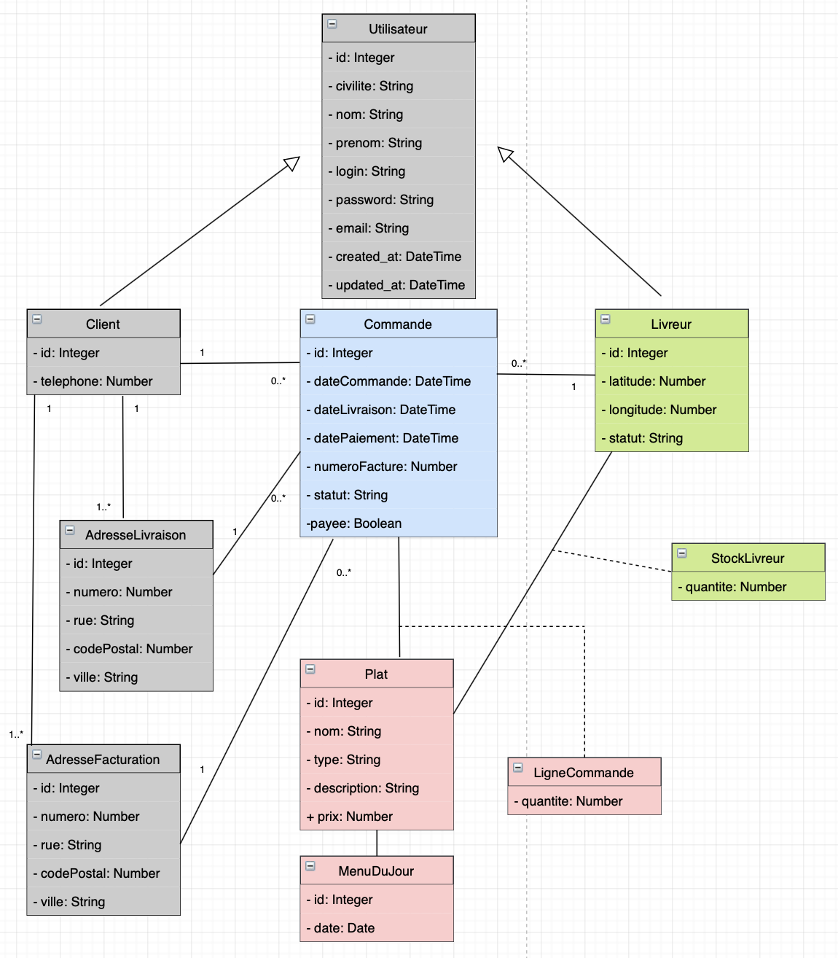
Diagramme de classes

Slide 8
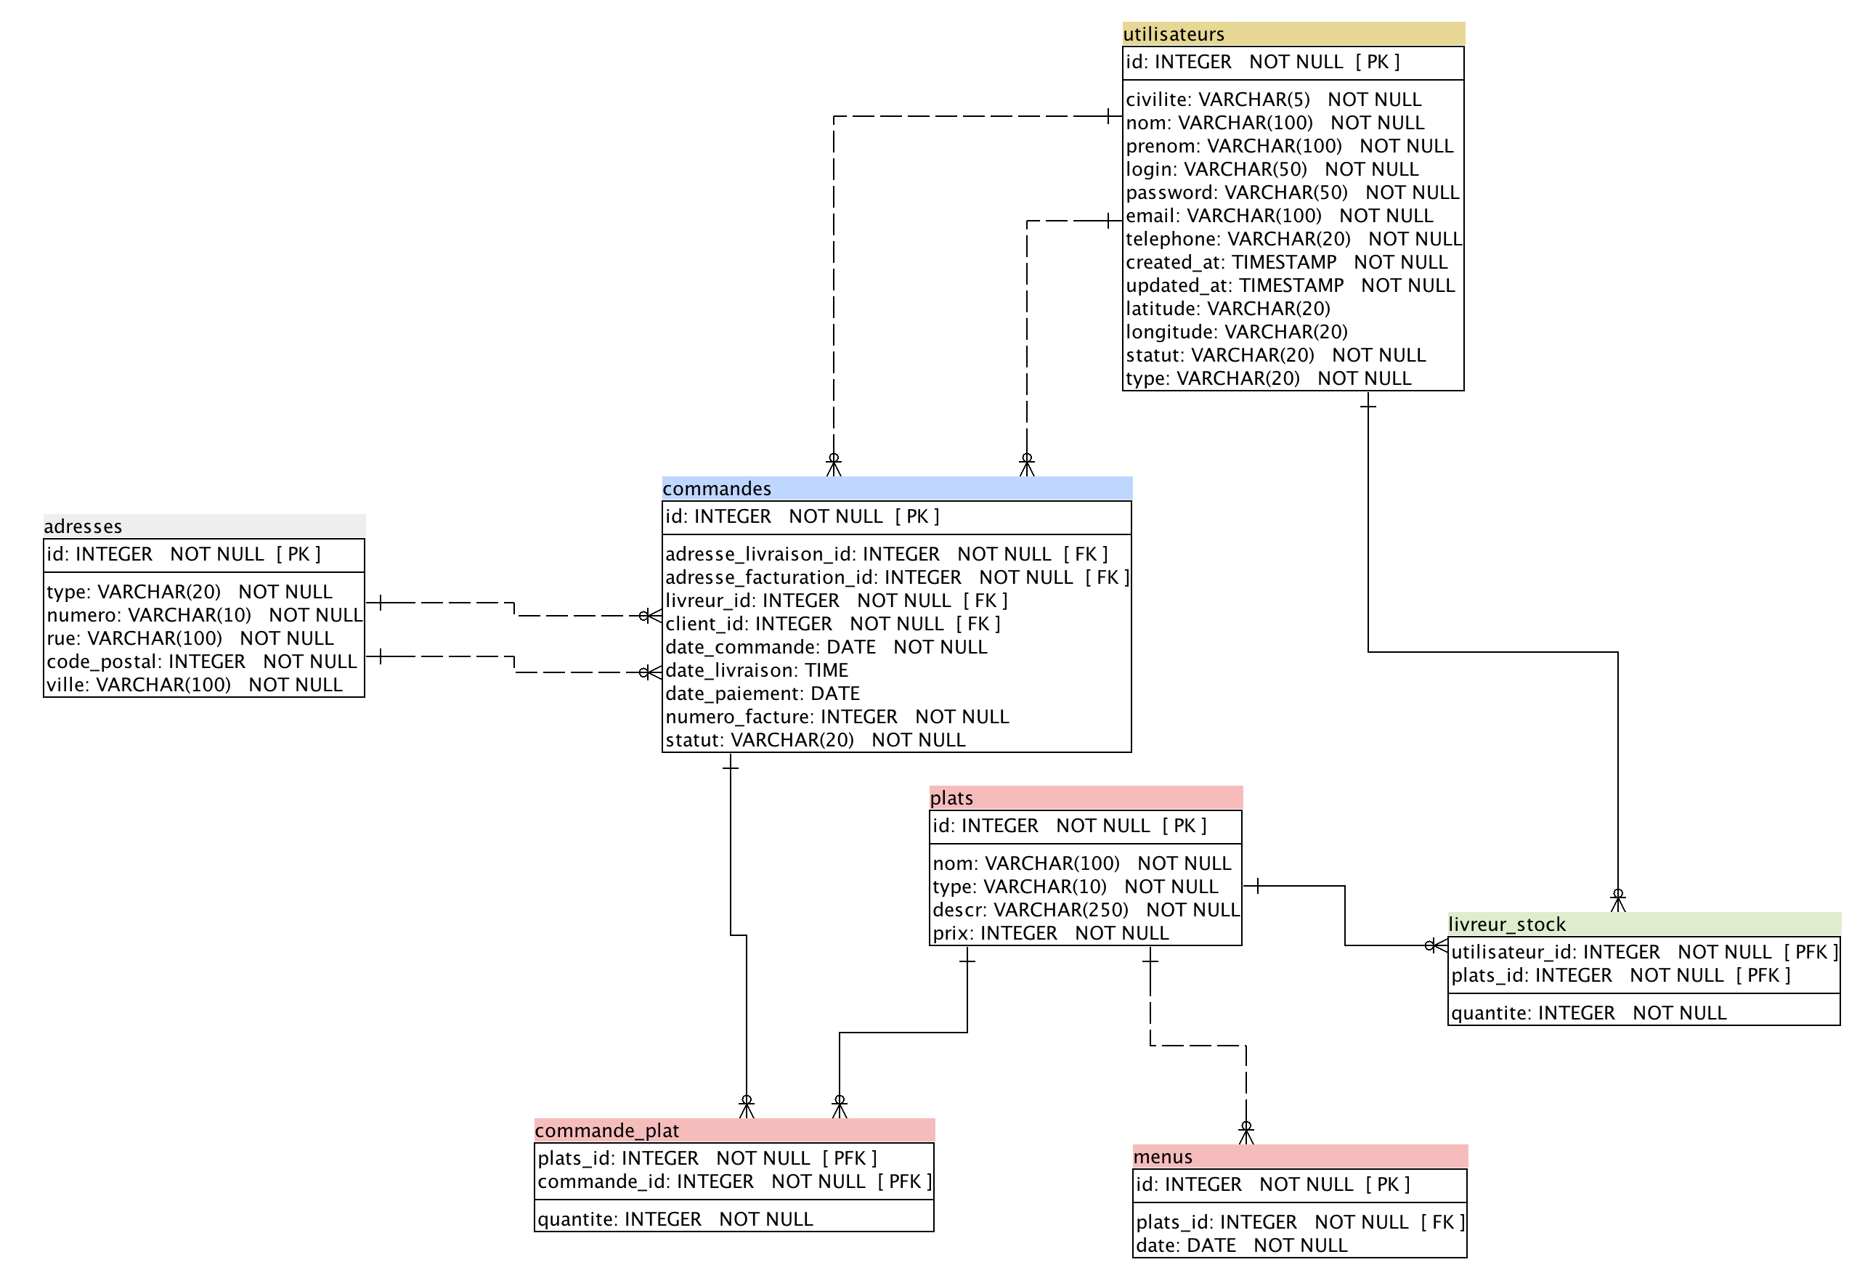
Modèle physique de données

